Slide 1


FULLSTACK INTENSIVE BOOTCAMP
Data Analyst
Kickstart Career as Data Analyst
Oleh: Muhammad Rizky Anugrah
JOIN THE BEST UPSKILLING COMMUNITY
WITH ME at myskill.id/bootcamp
MINI PORTOFOLIO

Slide 2

Course Summary
Apa itu Data? Bagaimana cara penyimpanannya? Data merujuk pada kumpulan fakta, statistik, atau informasi yang dapat diproses atau dianalisis untuk mendapatkan wawasan. Data dapat ada dalam berbagai bentuk, seperti teks, angka, gambar, audio, atau video. Biasanya, data disimpan dalam format digital pada sistem komputer, server, basis data, atau penyimpanan awan (cloud storage). Berbagai teknologi dan struktur penyimpanan data, seperti basis data, danau data (data lake), atau gudang data (data warehouse), digunakan untuk menyimpan dan mengelola data dengan efisien.
Data memiliki peran penting dalam berbagai industri. Misalnya:
Di industri ritel, data digunakan untuk pengelolaan inventaris, segmentasi pelanggan, dan pemasaran personalisasi.
Di bidang kesehatan, data membantu pengelolaan catatan pasien, penelitian medis, dan prediksi penyakit
Di sektor keuangan, data digunakan untuk penilaian risiko, deteksi kecurangan, dan analisis investasi.
Di sektor manufaktur, data digunakan untuk optimasi proses, kontrol kualitas, dan manajemen rantai pasok.
Di bidang transportasi dan logistik, data membantu optimasi rute, pengelolaan armada, dan pelacakan pengiriman.
Di media sosial dan hiburan, data digunakan untuk profil pengguna, rekomendasi konten, dan periklanan yang ditargetkan.
#RintisKarirImpian

Slide 3
Course Summary
Big Data merujuk pada kumpulan data yang besar dan kompleks yang tidak dapat dikelola, diproses, atau dianalisis dengan menggunakan teknik pengolahan data tradisional. Big Data ditandai oleh tiga V: volume (jumlah data yang besar), kecepatan (kecepatan tinggi dalam pembuatan dan pengolahan data), dan variasi (beragamnya jenis dan format data). Analisis Big Data melibatkan penggunaan alat dan teknologi canggih untuk menggali wawasan, pola, dan tren berharga dari kumpulan data tersebut. Big Data penting karena memungkinkan organisasi untuk mengambil keputusan berdasarkan data, mendapatkan keunggulan kompetitif, dan menemukan peluang baru.
Peran Data Analyst, Data Engineer, dan Data Scientist berbeda namun saling terkait dalam bidang data:
Data Analyst: Seorang data analyst berfokus pada analisis dan interpretasi data untuk menggali wawasan yang bermakna. Mereka bekerja dengan data terstruktur dan kadang-kadang semi-terstruktur, menggunakan teknik statistik, visualisasi data, dan alat pelaporan untuk menyediakan informasi yang berharga bagi pemangku kepentingan.
Data Engineer: Seorang data engineer berfokus pada perancangan, pembangunan, dan pemeliharaan infrastruktur dan sistem yang diperlukan untuk penyimpanan, pengolahan, dan pengambilan data. Mereka bertanggung jawab atas alur data (data pipelines), integrasi data, transformasi data, serta memastikan kualitas dan keandalan data.
Data Scientist: Seorang data scientist memiliki keterampilan yang lebih luas, menggabungkan keahlian dalam statistik, pemrograman, dan pengetahuan domain untuk menggali wawasan dari data. Mereka terlibat dalam semua aspek siklus data, mulai dari perumusan masalah dan pengumpulan data hingga analisis dan pembangunan model. Data scientist menggunakan algoritma canggih, teknik pembelajaran mesin, dan pemodelan prediktif untuk memecahkan masalah kompleks dan menghasilkan wawasan yang berharga.
Peran yang paling sesuai untuk seseorang tergantung pada minat, keterampilan, dan aspirasi karir mereka. Setiap peran menawarkan peluang unik dan membutuhkan keterampilan yang berbeda.
#RintisKarirImpian

Slide 4
Course Summary
Masa depan peran data dalam bidang data sangat menjanjikan. Berikut beberapa peluang penting:
Permintaan yang meningkat: Jumlah data yang dihasilkan terus bertambah secara eksponensial, menciptakan kebutuhan akan profesional yang dapat mengelola, menganalisis, dan menggali wawasan darinya.
Kecerdasan Buatan dan Pembelajaran Mesin: Integrasi teknik AI dan ML dengan analisis data memungkinkan pengambilan keputusan yang lebih canggih dan otomatis.
Privasi dan etika data: Seiring dengan meningkatnya kekhawatiran tentang privasi dan etika data, akan ada kebutuhan akan para profesional yang dapat memastikan kepatuhan dan penggunaan data yang etis.
Aplikasi khusus industri: Berbagai industri akan terus memanfaatkan analisis data untuk tujuan tertentu, seperti perawatan kesehatan personal, perawatan prediktif dalam manufaktur, atau kota pintar.
Pengambilan keputusan berdasarkan data: Organisasi semakin mengandalkan wawasan berbasis data untuk mengambil keputusan bisnis yang terinformasi, menciptakan permintaan bagi para profesional yang dapat memberikan rekomendasi yang dapat dijalankan berdasarkan analisis data.
Secara keseluruhan, peran data menawarkan peluang yang beragam dan terus berkembang di berbagai industri karena organisasi semakin mengakui nilai pengambilan keputusan berbasis data.
#RintisKarirImpian

Slide 5
Describe based on your understanding!
Why do companies need data?
What’s the difference between data engineer, analyst, and scientist?
Read this article:
https://gibranhuzaifah.medium.com/habits-of-being-happy-aa7acc7dc0f6
#RintisKarirImpian

Slide 6
Perusahaan membutuhkan data dengan beberapa alasan:
Pengambilan keputusan: Data memberikan wawasan dan informasi berharga yang membantu perusahaan dalam pengambilan keputusan yang terinformasi. Dengan menganalisis data, perusahaan dapat mengidentifikasi tren, pola, dan korelasi yang memungkinkan mereka mengembangkan strategi yang efektif dan membuat prediksi yang akurat.
Memahami pelanggan: Data membantu perusahaan memahami pelanggan mereka dengan lebih baik. Dengan mengumpulkan dan menganalisis data pelanggan, perusahaan dapat memperoleh wawasan tentang perilaku, preferensi, dan kebutuhan pelanggan. Informasi ini memungkinkan mereka menyesuaikan produk, layanan, dan strategi pemasaran mereka untuk memenuhi harapan pelanggan dan meningkatkan kepuasan pelanggan.
Meningkatkan efisiensi operasional: Analisis data dapat mengidentifikasi ketidakefisienan dalam proses bisnis, manajemen rantai pasok, dan alokasi sumber daya. Dengan menganalisis data, perusahaan dapat mengoptimalkan operasional mereka, mengurangi biaya, meningkatkan produktivitas, dan menyederhanakan alur kerja.
Keunggulan kompetitif: Data dapat memberikan keunggulan kompetitif bagi perusahaan. Dengan memanfaatkan analisis data, perusahaan dapat memperoleh wawasan tentang tren pasar, preferensi pelanggan, dan strategi pesaing. Pengetahuan ini memungkinkan mereka mengidentifikasi peluang baru, mengembangkan produk dan layanan inovatif, dan tetap unggul dalam persaingan.
Personalisasi dan pengalaman pelanggan: Data memungkinkan perusahaan untuk mempersonalisasi penawaran mereka dan memberikan pengalaman pelanggan yang lebih baik. Dengan menganalisis data pelanggan, perusahaan dapat memberikan rekomendasi yang dipersonalisasi, kampanye pemasaran yang ditargetkan, dan pengalaman yang disesuaikan, meningkatkan keterlibatan dan loyalitas pelanggan
#RintisKarirImpian

Slide 7
Perbedaan antara data engineer, analis, dan ilmuwan data adalah sebagai berikut:
Data Engineer: Seorang data engineer bertanggung jawab untuk merancang, membangun, dan mengelola infrastruktur dan sistem yang digunakan untuk mengumpulkan, menyimpan, dan memproses data. Mereka fokus pada pembangunan pipeline data, integrasi sumber data, dan memastikan keandalan dan kualitas data. Data engineer juga menangani tugas seperti database, pemrosesan data, dan pemeliharaan sistem penyimpanan data.
Data Analyst: Seorang analis data berfokus pada pengolahan, analisis, dan interpretasi data untuk mendapatkan wawasan dan informasi yang berguna. Mereka menggunakan metode statistik dan teknik analisis data untuk mengidentifikasi tren, pola, dan hubungan dalam data. Analis data sering menggunakan alat dan teknologi seperti spreadsheet, SQL, atau perangkat lunak analisis data untuk membantu dalam pekerjaan mereka. Mereka berperan dalam memberikan pemahaman yang lebih baik tentang data kepada pemangku kepentingan dan membuat rekomendasi berdasarkan temuan analisis.
Data Scientist: Seorang ilmuwan data memiliki pengetahuan yang mendalam tentang matematika, statistik, pemrograman, dan pengetahuan domain tertentu. Mereka bertanggung jawab untuk merancang dan melaksanakan analisis data yang kompleks, mengembangkan model prediktif, dan menemukan wawasan baru dari data. Ilmuwan data menggunakan algoritma machine learning, teknik penggalian data, dan pemodelan statistik untuk memecahkan masalah yang kompleks dan memberikan solusi yang didasarkan pada data.
Setiap peran tersebut memiliki fokus dan tanggung jawab yang berbeda dalam pengelolaan dan analisis data. Perusahaan mungkin membutuhkan kombinasi dari ketiga peran ini tergantung pada kebutuhan mereka dan kompleksitas proyek yang mereka hadapi.
#RintisKarirImpian

Slide 8
Let’s study these cases
Raphael is a mobile vegetables seller. Everyday he sells a lot of veggies to the moms in many housing complex. Can Raphael step up his game to be a data-driven vegetables seller? If yes, how can he do it?
Shaenette loves baking so much that she considers to sell her pastries online. Do you think she needs to be data-driven? What are your advices to her?
Haji Endo is the head chief of one of the largest charity in Yokohama. Fundraising and distribution in traditional fashion have been running for years, but Haji Endo wants to do a breakthrough: to serve the donors and recipients more personally. What can he do?
#RintisKarirImpian

Slide 9
Raphael sebagai penjual sayuran dapat meningkatkan permainannya menjadi penjual yang berbasis data. Berikut adalah beberapa cara yang dapat dia lakukan:
Mengumpulkan data penjualan: Raphael dapat mencatat setiap transaksi penjualan yang dilakukannya, mencatat jenis sayuran yang terjual, jumlahnya, harga, waktu, dan lokasi penjualan. Hal ini akan membantu dia membangun basis data penjualan yang dapat digunakan untuk analisis.
Analisis penjualan: Dengan data yang dikumpulkan, Raphael dapat menganalisis tren penjualan untuk mengidentifikasi sayuran mana yang paling diminati oleh para ibu di kompleks perumahan. Dengan wawasan ini, dia dapat mengoptimalkan stok sayuran yang ditawarkan agar sesuai dengan permintaan pelanggan.
Melakukan survei pelanggan: Raphael dapat membuat survei sederhana untuk mengumpulkan umpan balik dari pelanggan tentang preferensi mereka, kepuasan dengan produk, dan saran untuk perbaikan. Data dari survei ini dapat membantu dia memahami kebutuhan pelanggan dan meningkatkan pengalaman pembelian mereka.
Shaenette sebagai penjual kue online juga dapat menjadi berbasis data. Meskipun bisnisnya lebih kecil dan berbasis online, data tetap penting untuk membantunya mengembangkan bisnisnya. Berikut adalah beberapa saran untuknya:
Menganalisis tren pasar: Shaenette dapat menganalisis data pasar untuk mengidentifikasi tren dan preferensi konsumen terkait kue dan produk rotinya. Dengan informasi ini, dia dapat mengarahkan strategi penjualan dan menghadirkan produk yang sesuai dengan permintaan pasar.
Melakukan penelitian pasar: Shaenette dapat mengumpulkan data melalui survei online, studi kompetitor, atau analisis media sosial untuk memahami kebutuhan dan preferensi pelanggan potensial. Data ini akan membantunya dalam mengembangkan produk yang menarik dan memenuhi harapan pelanggan.
Pelacakan penjualan: Shaenette dapat menggunakan alat pelacakan penjualan online untuk mengumpulkan data tentang performa penjualan produknya. Dengan data ini, dia dapat mengidentifikasi produk yang paling laris, periode penjualan yang tinggi, dan segmentasi pelanggan yang paling responsif.
#RintisKarirImpian

Slide 10
Haji Endo sebagai kepala yayasan amal dapat melakukan langkah-langkah berikut untuk memberikan pelayanan yang lebih personal kepada para donatur dan penerima manfaat:
Membangun basis data donatur: Haji Endo dapat mengumpulkan data dari para donatur, termasuk informasi personal, riwayat donasi, dan preferensi mereka. Dengan basis data ini, dia dapat mengenal donatur secara individu dan menyediakan pelayanan yang lebih personal.
Analisis data donatur: Dengan menganalisis data donatur, Haji Endo dapat mengidentifikasi pola donasi, preferensi donatur, dan tren perubahan perilaku donatur. Hal ini akan membantu dia mengembangkan strategi penggalangan dana yang lebih efektif dan personal.
Komunikasi personal: Haji Endo dapat menggunakan data yang dikumpulkan untuk mengirimkan pesan dan penawaran yang disesuaikan dengan minat dan preferensi donatur. Misalnya, mengirimkan ucapan terima kasih yang personal atau menginformasikan proyek amal yang sesuai dengan minat donatur.
Memonitor efek proyek: Haji Endo dapat menggunakan data untuk memantau dan mengevaluasi efek dari proyek amal yang dilakukan oleh yayasan. Dengan pemantauan yang akurat, dia dapat memberikan laporan yang transparan kepada donatur mengenai dampak dari sumbangan mereka.
Dengan pendekatan berbasis data, Haji Endo dapat memberikan pengalaman yang lebih personal kepada donatur dan penerima manfaat, meningkatkan efektivitas penggalangan dana, dan memberikan dampak yang lebih besar dalam kegiatan amalnya.
#RintisKarirImpian

Slide 11
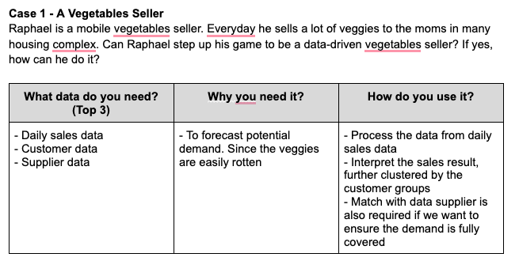
If you become a data analyst.
What the data that you need?
Why?
And how?
#RintisKarirImpian

Slide 12
Study Cases Docs
Docs Link → https://docs.google.com/document/d/1C3_KxfUbx9DeKzN90O3VXY3p0YO6biapBOEOCtLWGIU/edit
#RintisKarirImpian

Slide 13
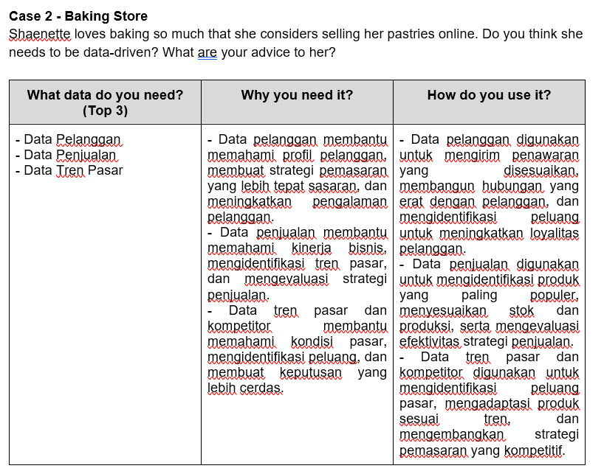
Study Cases Docs
#RintisKarirImpian

Slide 14
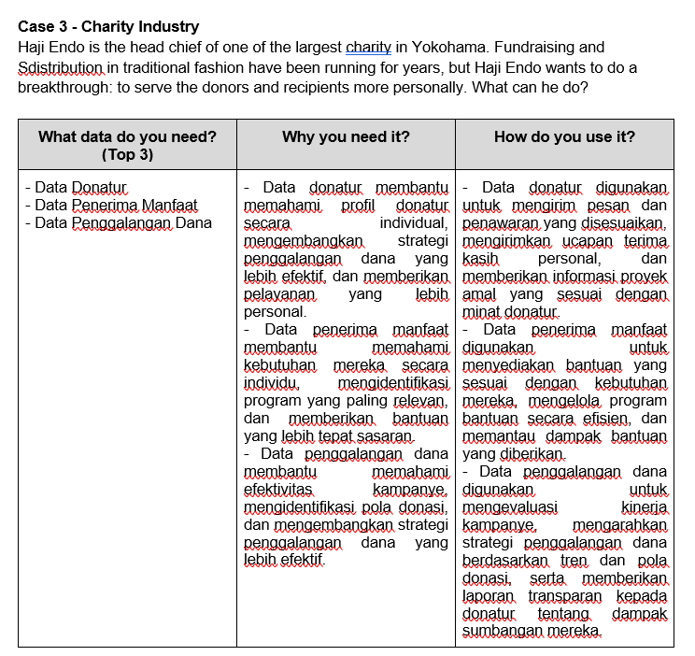
Study Cases Docs
#RintisKarirImpian

Slide 15

Follow me!
Instagram : @Rizky_Anugrah179
Twitter : @Muhamma29711980
LinkedIn : muhammad-rizky-anugrah-730b06239
Bootcamp Data Analysis
by @myskill.id

